Slide 1

CHAPTER 3. HTML멀티미디어와 입력요소

Slide 2

  웹브라우저와 멀티미디어
예전 방법: HTML 안에서는 <embed>나 <object> 태그를 사용하여야 했고 웹브라우저에는 플래시나 ActiveX를 설치
HTML5: <audio>와 <video> 태그가 추가

Slide 3
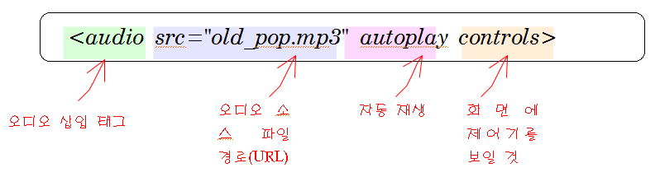

오디오

Slide 4
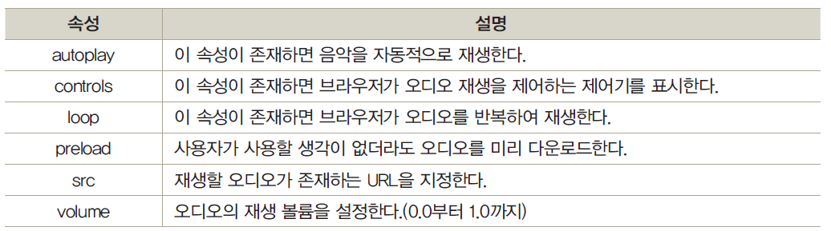
<audio> 요소의 속성

Slide 5
오디오 파일 형식
MP3 – 'MPEG-1 Audio Layer-3'의 약자로 MPEG기술의 음성 압축 기술
Wav - 윈도우에서 사용되는 표준 사운드 포맷
Ogg - 특허권을 반대하고 보다 좋은 음질을 위하여 오픈소스로 개발되었음.

Slide 6
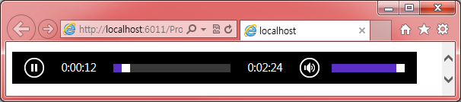
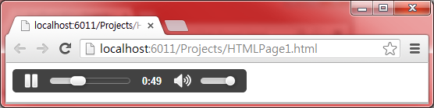
오디오 예제
<!DOCTYPE html>
<html>
<body>
<audio src="old_pop.mp3"" autoplay controls>
Your browser does not support the audio element.
</audio>
</body>
</html>

Slide 7
    <source> 태그 사용
모든 브라우저가 지원하는 오디오 형식은 아직까지 없다!
호환성을 높이기 위하여 다음과 같이 한다.
<!DOCTYPE html>
<html>
<body>
<audio controls autoplay >
<source src="old_pop.ogg" type="audio/ogg">
<source src="old_pop.mp3" type="audio/mp3">
Your browser does not support the audio element.
</audio>
</body>
</html>

Slide 8
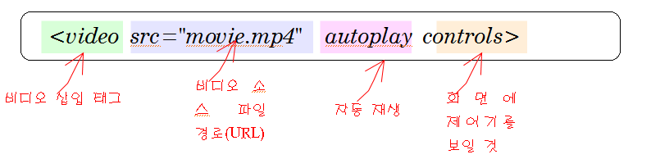
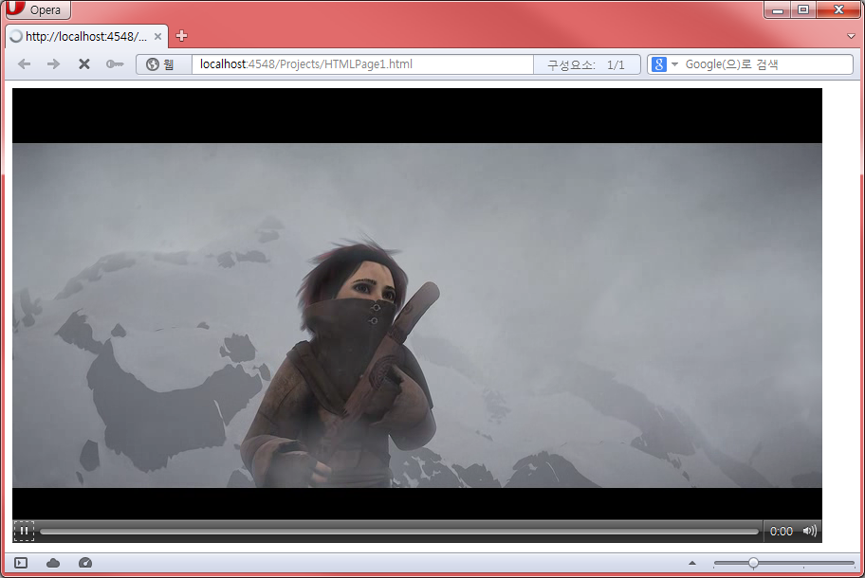
비디오

Slide 9
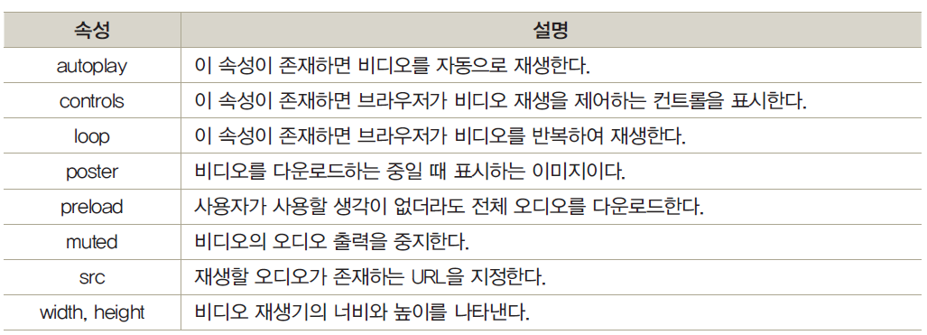
<video> 요소의 속성

Slide 10
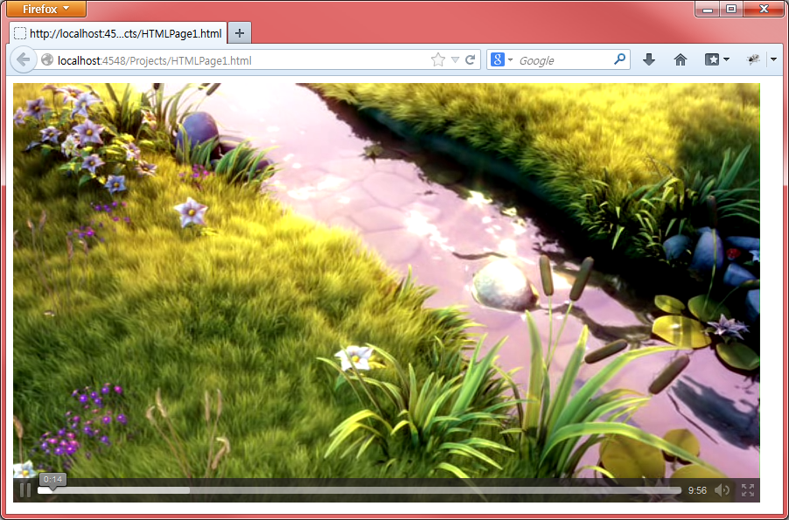
비디오 예제
<video controls src="movie.ogv">
Your user agent does not support the HTML5 Video element.
</video>

Slide 11
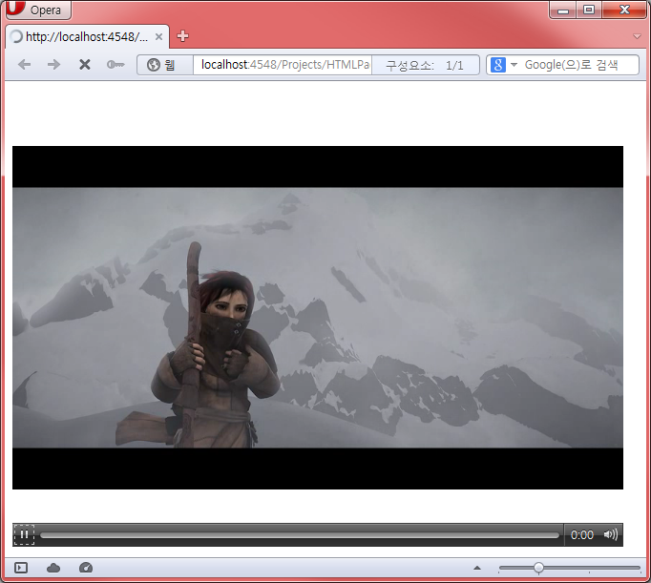
비디오 예제
<!DOCTYPE html>
<html>
<body>
<video width="640" height="480" controls>
<source src="trailer.mp4" type='video/mp4'>
<source src="trailer.ogv" type='video/ogg'>
<p>Your user agent does not support HTML5.</p>
</video>
</body>
</html>

Slide 12
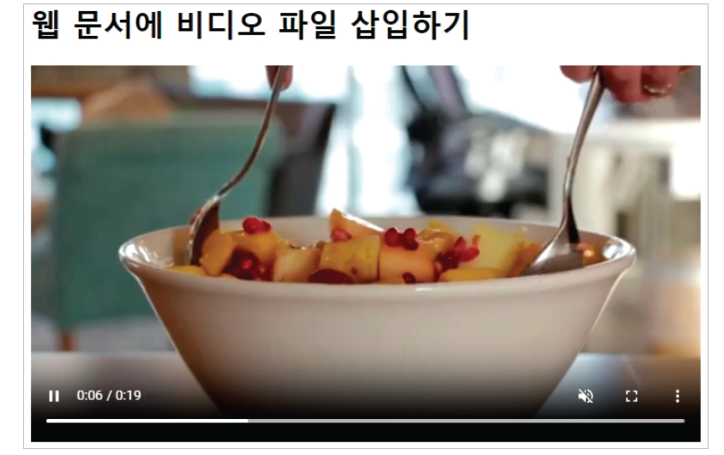
비디오 파일 자동 재생하기
멀티미디어 파일을 사용할 때 가장 먼저 주의할 점은 자동으로 재생되지 않도록 하는 것
(웹 접근성 지침) 멀티미디어를 사용자의 동의 없이 시작하지 않도록 권고하고 있음
최신 웹 브라우저에서는 브라우저 자체에서 배경 음악이나 소리가 있는 비디오 파일의 자동 재생을 금지
비디오 파일을 자동 재생하고 싶다면 소리를 제거해야 한다.
🡪 muted 속성과 autoplay 속성을 함께 사용하면 자동 재생함.
🡪 loop 속성도 함께 사용하면 계속해서 반복 재생함
크롬 브라우저에서는 음소거해야 비디오를 자동 재생할 수 있음
비디오 자동 재생하기
<video src="medias/salad.mp4" controls width="700" poster="images/salad.jpg“ autoplay muted loop></video>

Slide 13
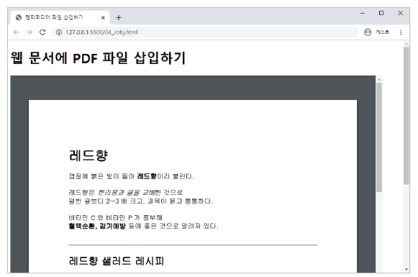
object 태그로 PDF 삽입하기
<object> 태그
음악 파일 뿐만 아니라 동영상이나 자바 애플릿, PDF 파일 등 다양한 개체를 삽입
기본형
<object width="너비" height="높이" data="파일"></object>
  - data – 재생할 파일 지정
  - width, height – 플레이어 화면 크기 지정
<h1>웹 문서에 PDF 파일 삽입하기</h1>
<object width="900" height="800" data="product.pdf"></object>

Slide 14
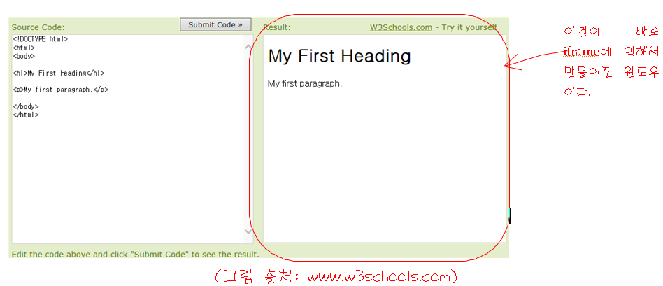
iframe

Slide 15
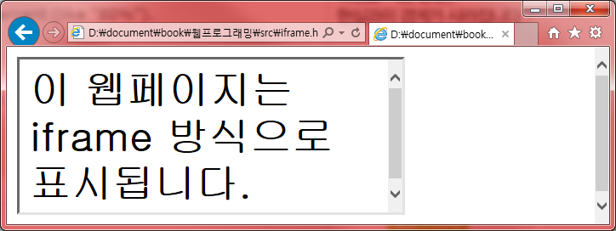
예제
<!DOCTYPE html>
<html>
<body>
<iframe src="inner.html" width="300" height="120"></iframe>
</body>
</html>
<html>
<head>
<title>INNER</title>
</head>
<body>
<h1>이 웹페이지는 iframe 방식으로 표시됩니다.</h1>
</body>
</html>

Slide 16
예제
<!DOCTYPE html>
<html>
<body>
<textarea rows="5" cols="50">
&lt;html&gt;
&lt;body&gt;
&lt;h1&gt;This is a header. &lt;h1&gt;
&lt;/body&gt;
&lt;html&gt;
iframe을 이용하여서 source.html을 읽어서 여기에 표시한다.
</textarea>
<br />
<br />
<iframe src="source.html" width="420" height="80"></iframe>
</body>
</html>

Slide 17
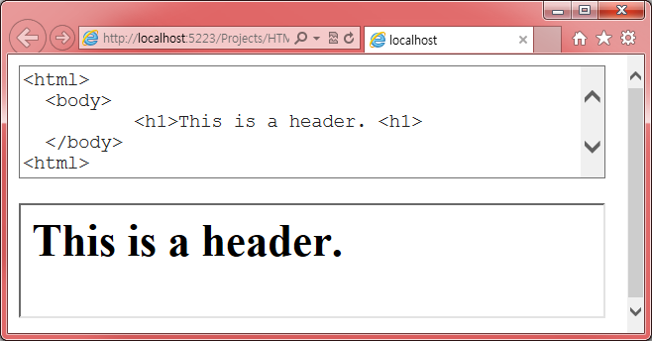
실행결과

Slide 18
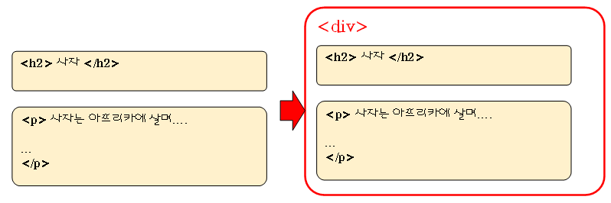
  <div>
<div>은 “divide“의 약자로서 페이지를 논리적인 섹션으로 분리하는데 사용되는 태그
<div style="border: 3px solid red">
<h2>사자</h2>
<p>사자는 아프리카에 살며 ...</p>
</div>

Slide 19
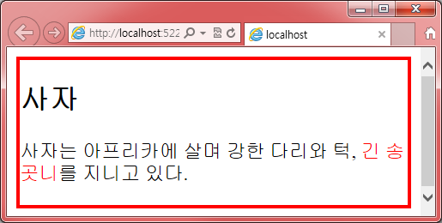
예제
<!DOCTYPE html>
<html>
<body>
<div style="border: 3px solid red;">
<h2>사자</h2>
<p>
사자는 아프리카에 살며
강한 다리와 턱,
<span style="color: red;">긴 송곳니</span>를
지니고 있다.
</p>
</div>
</body>
</html>

Slide 20
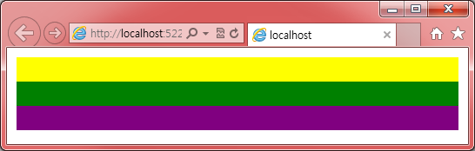
예제
<!DOCTYPE html>
<html>
<body>
<div style="height:20px; background-color:yellow"></div>
<div style="height:20px; background-color:green"></div>
<div style="height:20px; background-color:purple"></div>
</body>
</html>

Slide 21
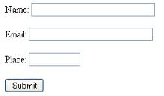
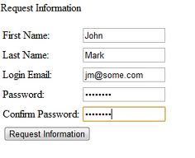
HTML 입력 양식
사용자가 입력한 내용을 서버로 보낼 때, 사용한다.

Slide 22
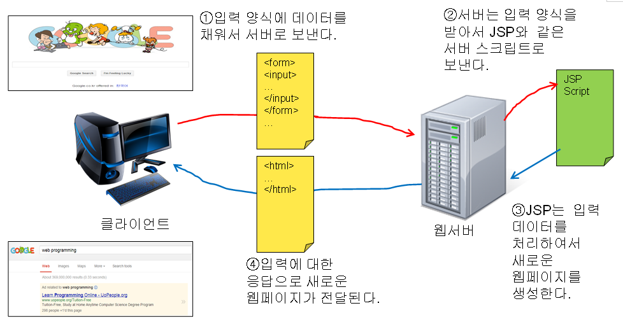
    입력 양식의 작동 방식

Slide 23
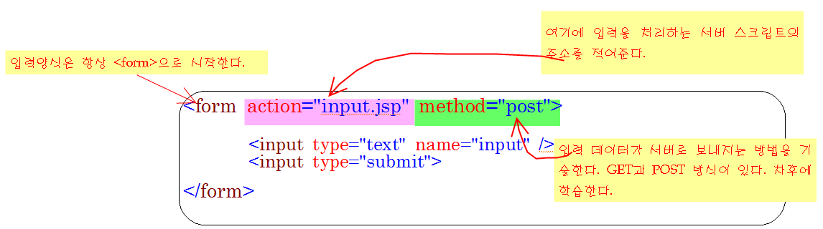
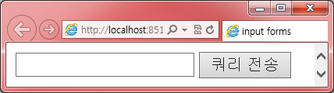
<form> 요소

Slide 24
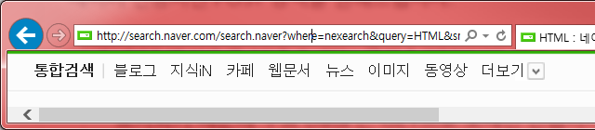
    GET 방식과 POST 방식
GET 방식
  GET 방식은 URL 주소 뒤에 파라미터를 붙여서 데이터를 전달하는 방식이다.

Slide 25
    GET 방식과 POST 방식
POST 방식
  POST 방식은 사용자가 입력한 데이터를 URL 주소에 붙이지 않고 HTTP Request 헤더에 포함시켜서 전송하는 방식
  길이 제한이 없으며, 보안이 유지된다.
POST /test/input.jsp HTTP/1.1
Host: www.naver.com
name1=value1&name2=value2
...

Slide 26
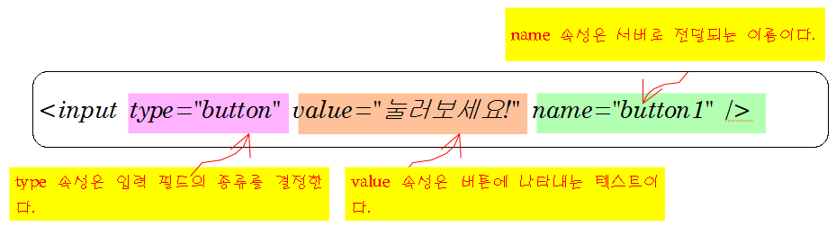
    <input> 형식

Slide 27
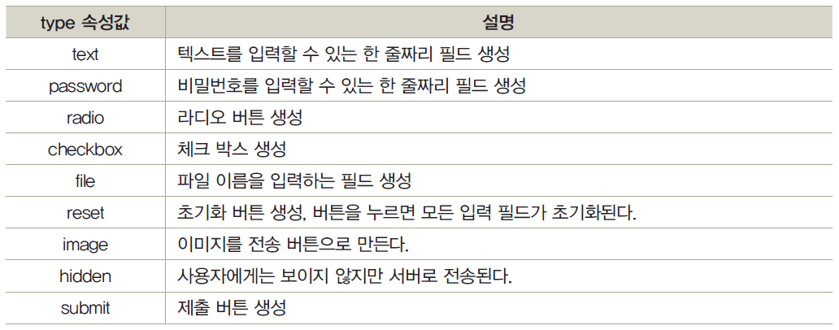
type 속성값

Slide 28
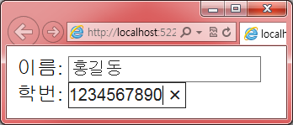
텍스트 필드
<form>
이름: <input type="text" name="name"><br>
학번: <input type="text" name="number" size=10>
</form>

Slide 29
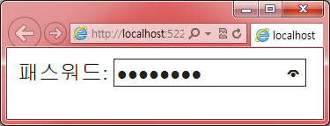
패스워드 필드
<form>
패스워드: <input type="password" name="pass">
</form>

Slide 30
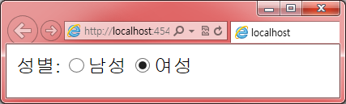
라디오 버튼
<form>
성별:
<input type="radio" name="gender" value="male">남성
<input type="radio" name="gender" value="female">여성
</form>

Slide 31
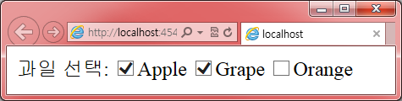
체크박스
<form>
과일 선택:
<input type="checkbox" name="fruits" value="apple" checked >Apple
<input type="checkbox" name="fruits" value="grape">Grape
<input type="checkbox" name="fruits" value="orange">Orange
</form>

Slide 32
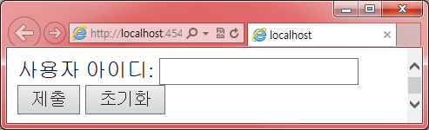
제출 버튼과 초기화 버튼
<form name="input" action="getid.jsp" method="get">
사용자 아이디:
<input type="text" name="user"> <br />
<input type="submit" value="제출">
<input type="reset" value="초기화">
</form>

Slide 33
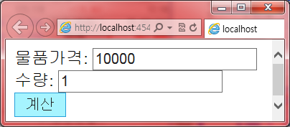
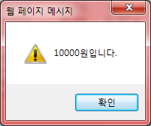
<input> 버튼
<form name="input" action="getid.jsp" method="get">
물품가격:
<input type="text" name="user"> <br />
수량:
<input type="text" name="user"> <br />
<input type="button" value="계산" onclick="alert('10000원입니다.')">
</form>

Slide 34
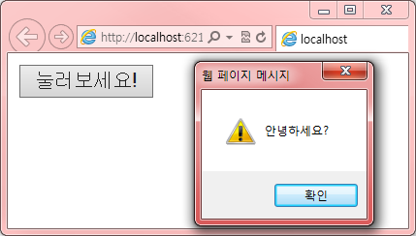
<button> 버튼
<button type="button" onclick="alert('안녕하세요?')">눌러보세요!</button>

Slide 35
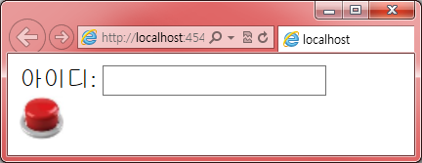
이미지 버튼
<form name="input" action="getid.jsp" method="get">
아이디:
<input type="text" name="name"> <br />
<input type="image" src="submit.png" alt="제출 버튼">
</form>

Slide 36
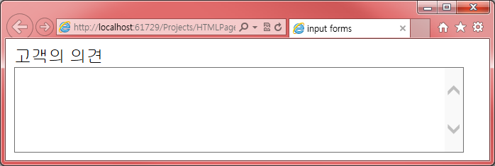
    <textarea> 요소
<form name="input" action="getfeedback.jsp" method="get">
고객의 의견<br />
<textarea name="feedback" rows="5" cols="50"></textarea>
</form>

Slide 37
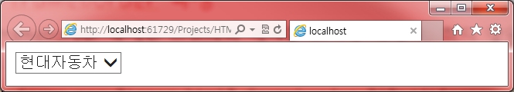

    <textarea> 요소
<form action="">
<select name="cars">
<option value="bmw">BMW</option>
<option value="benz">Benz</option>
<option value="hyundai" selected>현대자동차</option>
<option value="kia">기아자동차</option>
</select>
</form>

Slide 38
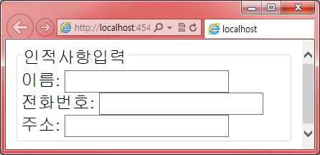
    <fieldset> 태그
<form>
<fieldset>
<legend>인적사항입력</legend>
이름: <input type="text"><br>
전화번호: <input type="text"><br>
주소: <input type="text">
</fieldset>
</form>

Slide 39
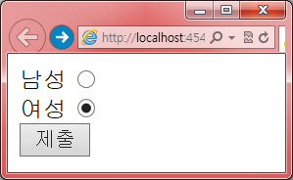
<label> 태그
<form action="proc_form.jsp">
<label for="male">남성</label>
<input type="radio" name="gender" id="male" value="male"><br>
<label for="female">여성</label>
<input type="radio" name="gender" id="female" value="female"><br>
<input type="submit" value="제출">
</form>

Slide 40
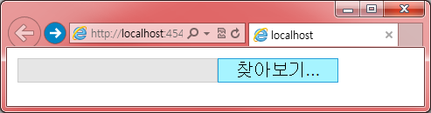
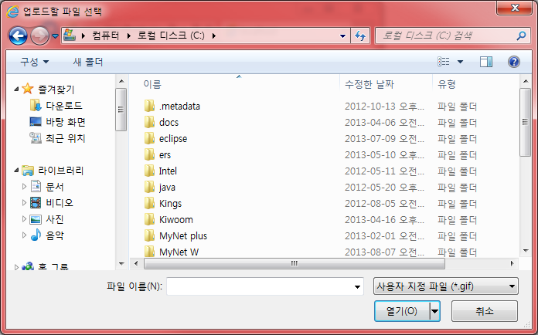
파일 업로드 버튼
<form enctype="multipart/form-data">
<input type="file" accept="image/jpg,image/gif">
</form>

Slide 41
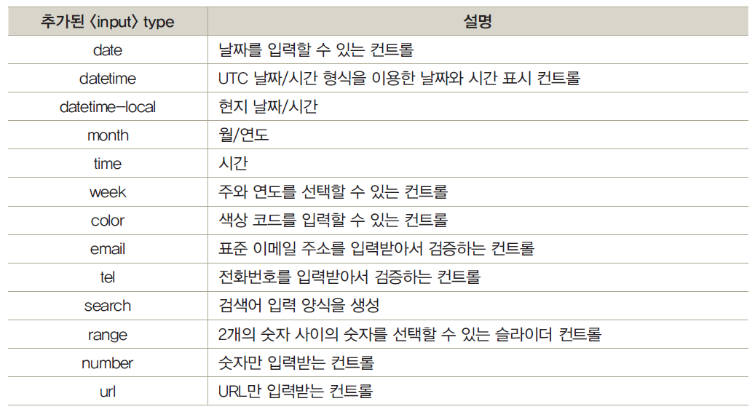
HTML 입력 요소

Slide 42
추가된 <input> 의 속성
autocomplete – 자동으로 입력을 완성한다.
autofocus – 페이지가 로드되면 자동으로 입력 포커스를 갖는다.
placeholder – 입력 힌트를 희미하게 보여준다.
readonly – 읽기 전용 필드
required – 입력 양식을 제출하기 전에 받드시 채워져 있어야 함을 나타낸다.
pattern – 허용하는 입력의 형태를 정규식으로 지정한다.

Slide 43
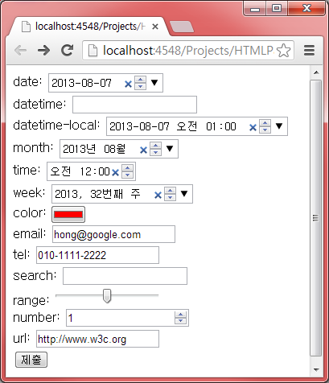
예제
<body>
<form>
date: <input type="date" /> <br />
datetime: <input type="datetime" /> <br />
datetime-local: <input type="datetime-local" /><br />
month: <input type="month" /> <br />
time: <input type="time" /> <br />
week: <input type="week" /> <br />
color: <input type="color" /> <br />
email: <input type="email" /> <br />
tel: <input type="tel" /> <br />
search: <input type="search" /> <br />
range: <input type="range" /> <br />
number: <input type="number" /> <br />
url: <input type="url" /> <br />
<input type="submit" />
</form>
</body>

Slide 44
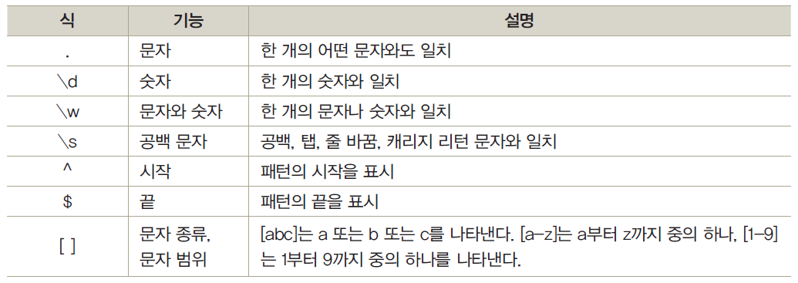
정규식
특정한 규칙을 가지고 있는 문자열들을 표현
정규 표현식은 /과 / 내부에 위치

Slide 45
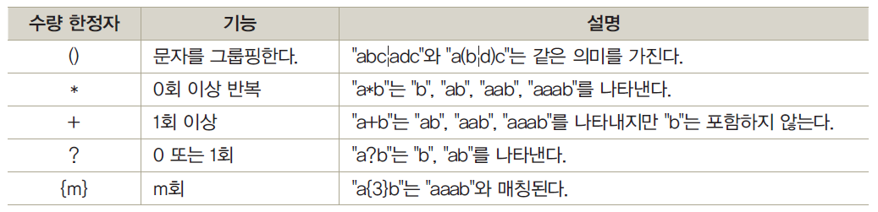
수량한정자
이메일을 검사하는 정규식
  /^[a-zA-Z0-9.!#$%&’*+/=?^_`{|}~-]+@[a-zA-Z0-9-]+(?:\.[a-zA-Z0-9-]+)*$/

Slide 46
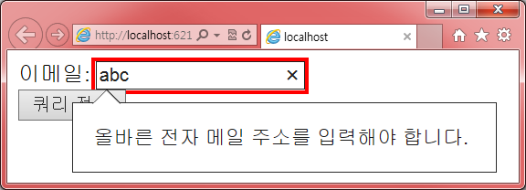
이메일 입력
...
이메일: <input type="email" name="email" required><br>
...

Slide 47


숫자 입력
...
신발사이즈 <input type="number" min="230" max="290" step="10"
value="260" name="shoesize">
...
구글
오페라

Slide 48
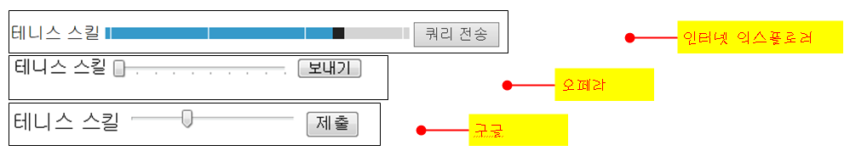
range 입력
...
테니스 스킬 <input type="range" min="1" max="10" value="1">
...

Slide 49
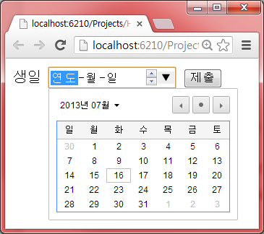
날짜 입력
date – 날짜 입력
month – 월 입력
week – 주 입력
time – 시간 입력
datetime – 날짜와 시간을 입력할 수 있는 양식 제공, 국제 표준 시간대
datetime-local - 날짜와 시간을 입력할 수 있는 양식 제공, 지역 표준 시간대
...
생일 <input type="date" name=“dob”>
...

Slide 50
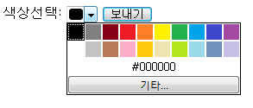
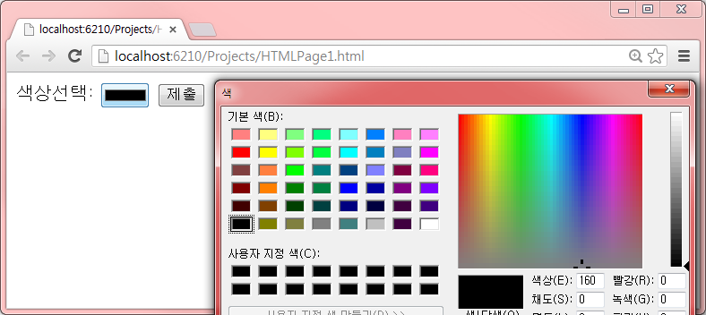
색상 입력
...
색상선택: <input type="color" name="color"/>
...
오페라
구글

Slide 51
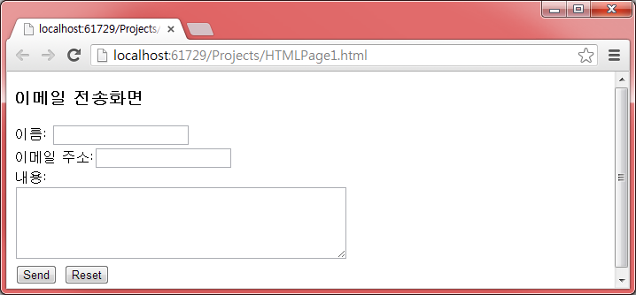
예제

Slide 52
HTML 소스
<!DOCTYPE html>
<html>
<body>
<h3>이메일 전송화면</h3>
<form action="MAILTO:hong1234@gmail.com" method="post" enctype="text/plain">
이름:
<input type="text" name="name" value=""><br>
이메일 주소:<input type="email" name="mail" value=""><br>
내용:<br>
<textarea name="comment" rows="5" cols="50"></textarea><br>
<input type="submit" value="Send" />
<input type="reset" value="Reset" />
</form>
</body>
</html>

Slide 53

예제

Slide 54
HTML 소스
<!DOCTYPE html>
<html>
<body>
<h3>회원 가입 화면</h3>
<form action="adduser.jsp" method="post">
<p>
이름: <input type="text" name="name"><br>
주소: <input type="text" name="address"><br>
email: <input type="email" name="email" required ><br>
<input type="radio" name="gender" value="Male"> Male<br>
<input type="radio" name="gender" value="Female"> Female<br>
<input type="submit" value="Send">
<input type="reset">
</p>
</form>
</body>
</html>

